Slide 1
NHẬP MÔN TRÍ TUỆ NHÂN TẠO

Slide 2
Thành viên nhóm
Cao Thị Cẩm Ngân
Trần Thu Trang
Lý Đại Phát

Slide 3
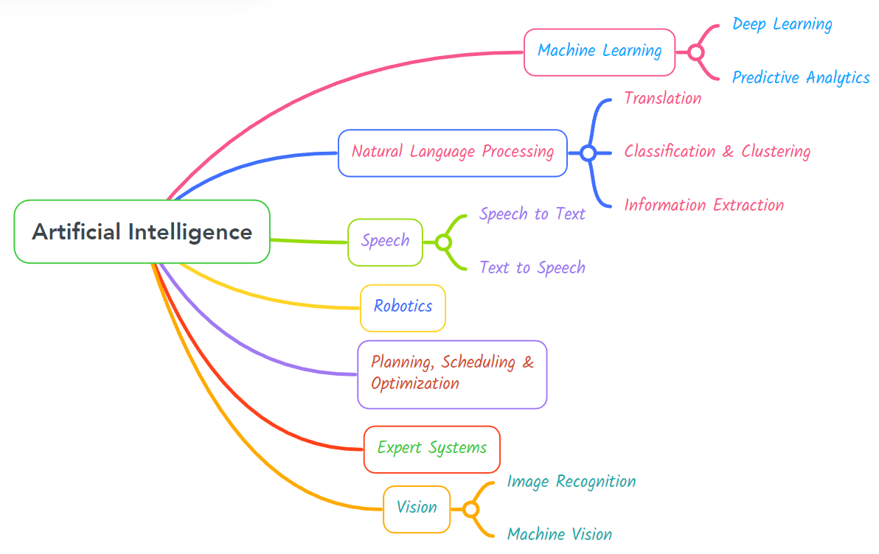
Các nhánh trí tuệ nhân tạo

Slide 4
Roadmap
1. Giới thiệu sơ lược
5. Demo Chatbot
3. Một số ứng dụng của NLP
1
3
5
2
4
6
2. Các hướng tiếp cận NLP
4. Chatbot
6. End

Slide 5
1. Giới thiệu sơ lược

Slide 6
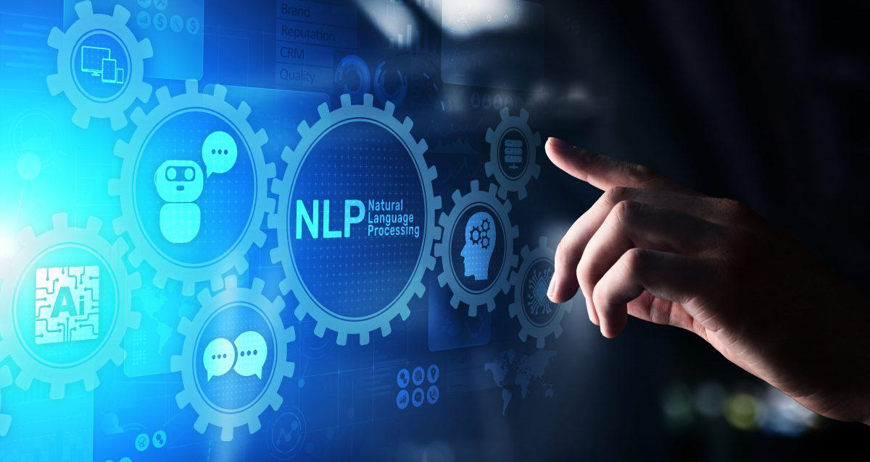
1. GIỚI THIỆU SƠ LƯỢC
Xử lý ngôn ngữ tự nhiên (natural language processing), một nhánh nghiên cứu của trí tuệ nhân tạo, thông qua việc phát triển các thuật toán, để xây dựng các chương trình máy tính có khả năng phân tích, xử lý, và hiểu ngôn ngữ của con người.

Slide 7
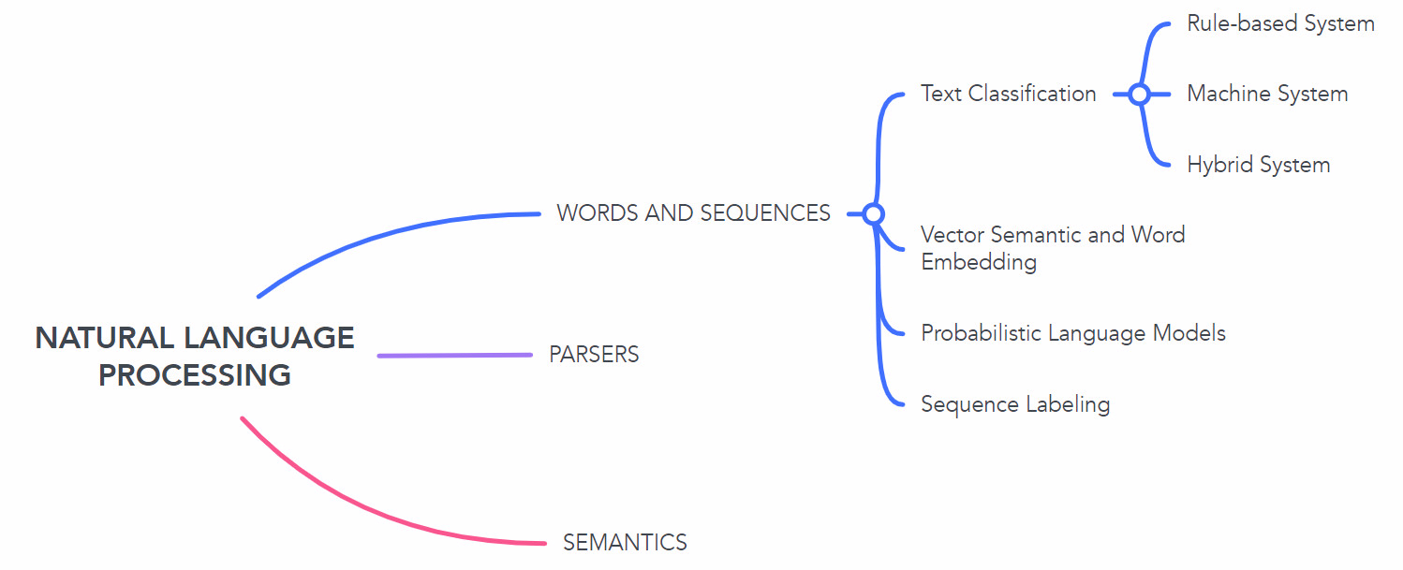
Sơ đồ hướng tiếp cận NLP

Slide 8
2. Các hướng tiếp cận nlp
2.1. Word and Sequences
Text Classification
Vector Semantic and Word Embedding
Probabilistic Language Models
Sequen labeling
2.2. Parsers
2.3. Semantic

Slide 9
2.1 Words and sequences
Text Classification
Vector Semantic and Word Embedding
Probabilistic Language Models
Sequence Labeling

Slide 10
2.1.1. Text classification
Là quá trình phân loại văn bản thành các nhóm từ, các nhóm này sẽ được gán các tag (hoặc nhãn) đã được định nghĩa trước dựa trên ngữ cảnh của văn bản.
Một số kỹ thuật thường dùng trong bài toán phân loại: Naïve Bayes, Decision Tree, Perceptron, SVM
Có 3 hướng chính để phân loại là:
Rule-based System
Các văn bản được tách thành một nhóm có tổ chức bằng cách sử dụng các bộ quy tắc về ngôn ngữ.
VD: Donald Trump & Boris Jhonson sẽ được phân loại vào nhóm chính trị, LeBron James & Messi sẽ được xếp vào nhóm thể thao.
Machine System
Hệ thống sẽ được huấn luyện từ tập dữ liệu sẵn có. Dữ liệu đã được gán nhãn sẵn và hệ thống sẽ được học liên tục thông qua các dữ liệu này, dữ liệu càng nhiều thì tỷ lệ hệ thống phân loại đúng càng cao.
Việc phân loại văn bản sẽ dựa trên các quan sát và kinh nghiệm từ các lần huấn luyện.
Hybird System
Kết hợp cả 2 cách tiếp cận trên.
Trong đó Rule-based system sẽ có nhiệm vụ tạo ra các tag và sử dụng Machine System để đào tạo và tạo ra các quy tắc, sau đó các quy tắc được tạo ra này sẽ được so sánh với các bộ quy tắc chuẩn, nếu có sai sót thì con người sẽ cải thiện lại các quy tắc này.

Slide 11
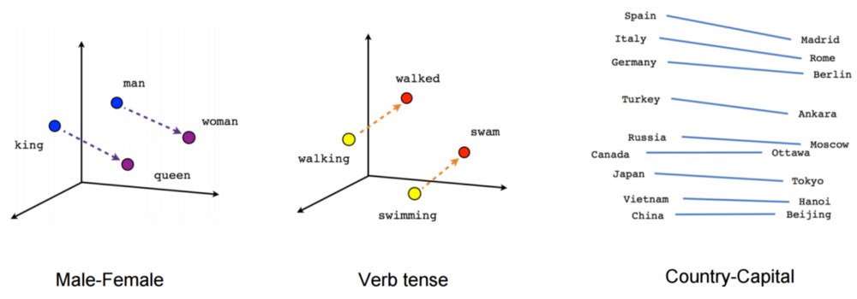
2.1.2 Vector semantic & word embedding
Vector semantic: là phương pháp phân chia các từ trong không gian vector nhiều chiều, được dùng để xác định và giải thích ý nghĩa của từ, ý tưởng chính của vector semantic là hai từ được xem là tương đồng nhau nếu chúng được sử dụng trong ngữ cảnh giống nhau.

Slide 12
2.1.2 Vector semantic & word embedding
Word Embedding: là phương pháp ánh xạ (map) những từ ngữ vào các vector hoặc số thực, còn được gọi là phương pháp mô hình hóa ngôn ngữ/dữ liệu. Một phép nhúng từ tốt sẽ mang lại nhiều lợi ích cho việc tính toán lẫn minh họa dữ liệu.
Gồm 2 loại: Word2Vec và Doc2Vec
Ý tưởng cơ bản của Word2Vec:
Hai từ xuất hiện trong những văn cảnh giống nhau thường có ý nghĩa gần với nhau.
Ta có thể đoán được một từ nếu biết các từ xung quanh nó trong câu. Ví dụ, với câu “Hà Nội là … của Việt Nam” thì từ trong dấu ba chấm khả năng cao là “thủ đô”. Với câu hoàn chỉnh “Hà Nội là thủ đô của Việt Nam”, thì mô hình Vector Semantic & Word embedding sẽ xây dựng ra embeding của các từ sao cho xác suất để từ trong dấu ba chấm là “thủ đô” là cao nhất.

Slide 13
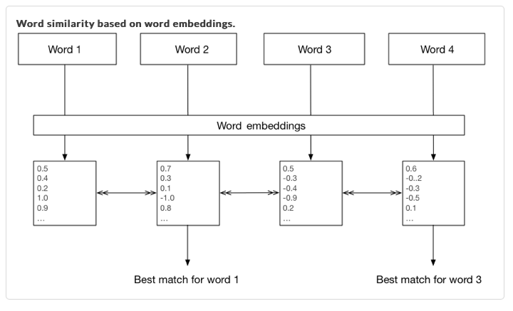
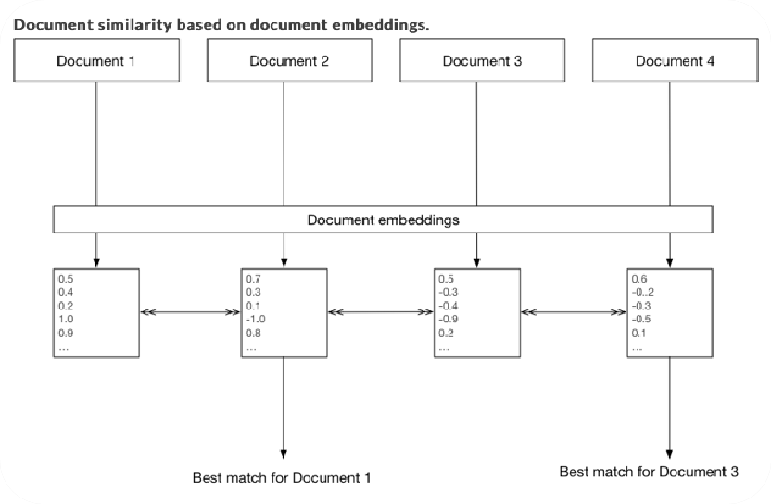
2.1.2 Vector semantic & word embedding
Word2Vec
Doc2Vec

Slide 14
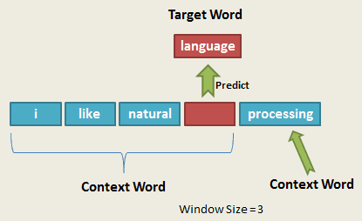
2.1.3. Probabilistic language model
Một cách tiếp cận khác để phân tích từ và trình tự là mô hình ngôn ngữ xác suất. Mục tiêu của mô hình ngôn ngữ xác suất là tính toán xác suất của một câu của một chuỗi từ. Ví dụ: xác suất của từ “a” xuất hiện trong một từ “to” đã cho là 0,00013131 phần trăm.

Slide 15
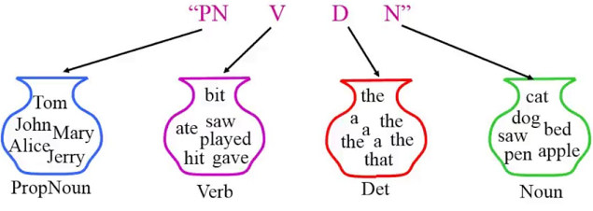
2.1.4. Sequence labeling
Là quá trình gán một lớp hoặc nhãn cho một chuỗi các quan sát một cách đồng thời.
Ví dụ với câu nói “Hãy xem phim Tom&Jerry”, thì theo thứ tự nhãn sẽ được gán là [xem, phim, Tom&Jerry]. “xem” xác định một hành động, “phim” là một ví dụ của hành động, “Tom&Jerry” là mục đích chính của hành động.
Các kỹ thuật thường dùng có thể kể tới là: Hidden Markov Model, Maximum Entropy Markov Model, Conditional Random Fields.

Slide 16
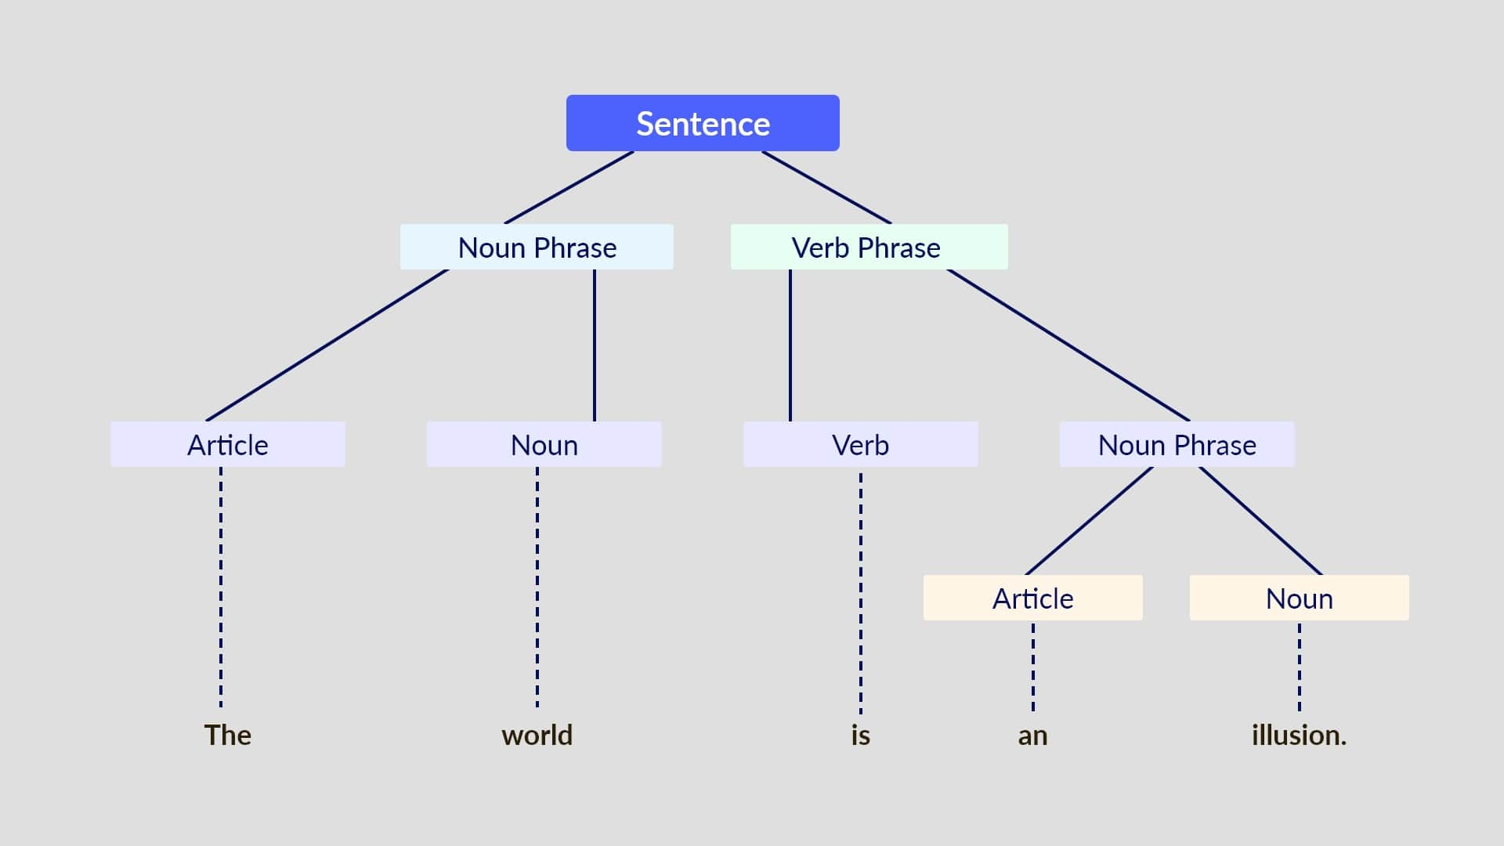
2.2 Parsing
Là phương pháp xác định cấu trúc của văn bản bằng cách phân tích các từ cấu thành của văn bản dựa trên các ngữ pháp cơ bản. Văn bản sẽ được chia thành các thành phần và các từ cấu thành nên các phần đó.
Tùy thuộc vào cây được xây dựng sẽ có những kỹ thuật thích hợp đó là: universal parsing, top-down parsing và bottom-up parsing.

Slide 17
2.3 Semantic
Semantic hay ngữ nghĩa học, là một quá trình tìm cách hiểu ý nghĩa ngôn ngữ bằng cách xây dựng một mô hình nguyên tắc để truyền đạt ý nghĩa. Trong đó có các yếu tố cần quan tâm đến là:
Ngữ nghĩa theo ngôn ngữ tự nhiên.
Ngữ cảnh của hành vi truy vấn (các thuật ngữ liên quan).
Ngữ cảnh của người truy vấn.
Tham chiếu với thực thể.
Semantic có vai trò quan trọng trong việc loại bỏ các nội dung spam, nội dung có chất lượng kém và nâng cao tính chuẩn xác của kết quả tìm kiếm.

Slide 18
3. Ứng dụng nlp

Slide 19
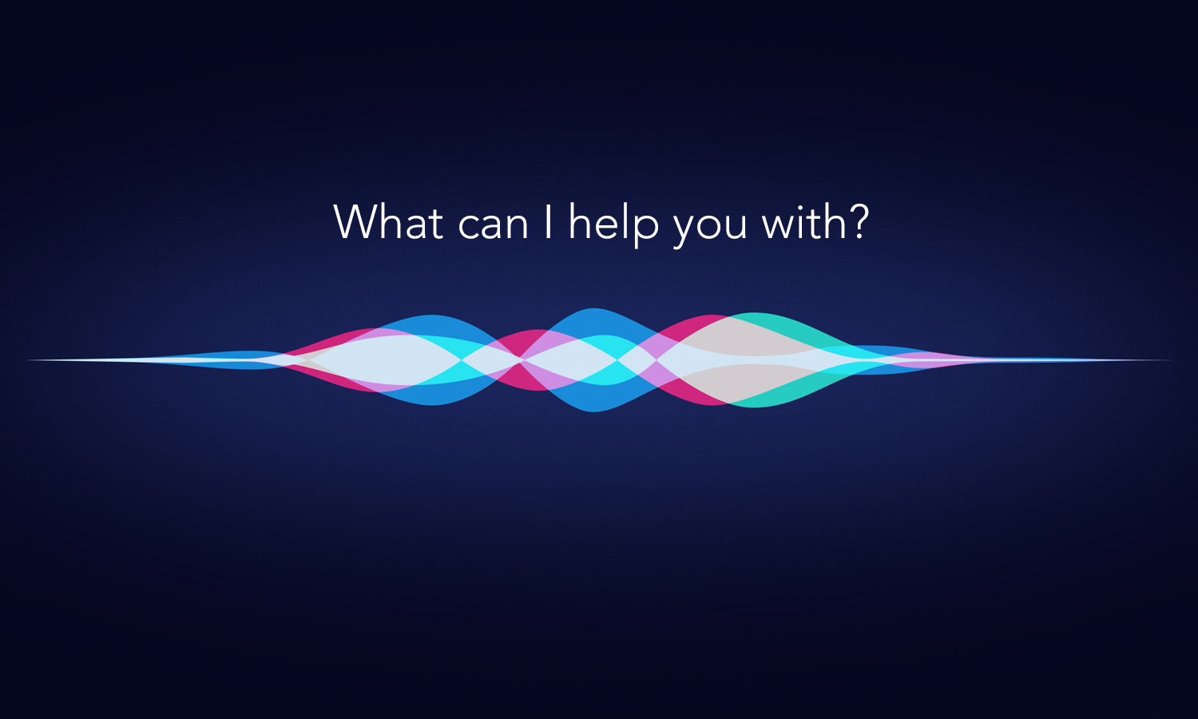
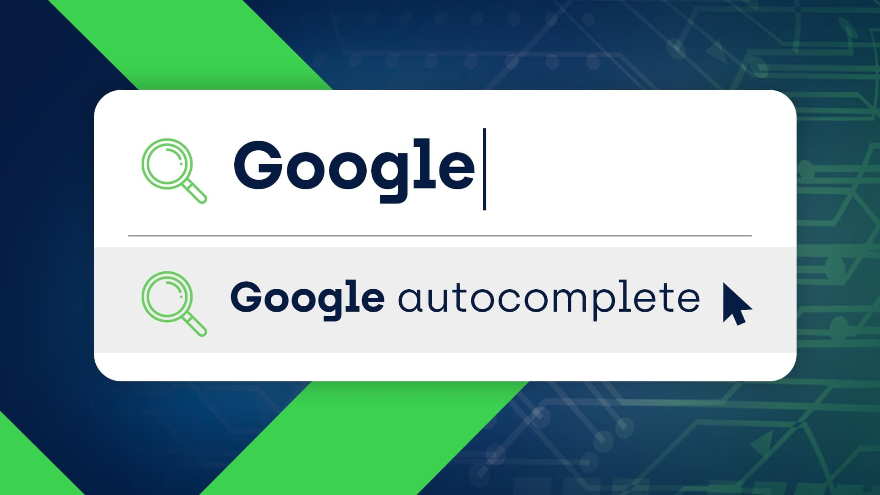
3. Ứng dụng nlp
Personal Assistant
Siri, Cortana, Google Assistant
Auto complete
Tự động điền từ còn thiếu khi bạn tìm kiếm thông tin.

Slide 20

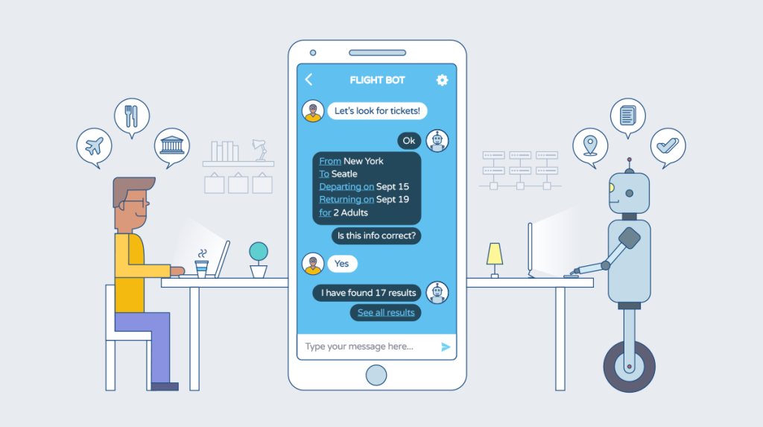
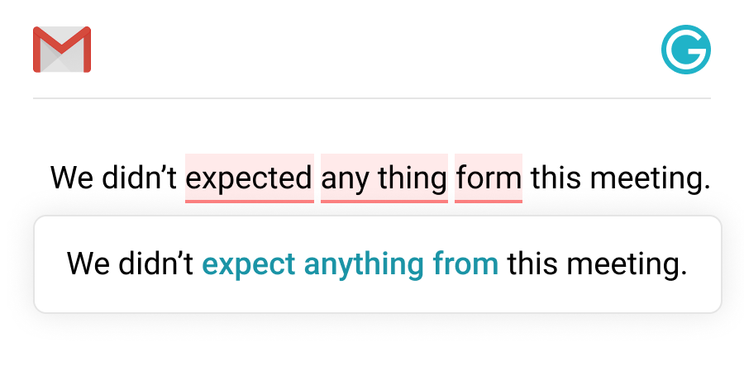
3. Ứng dụng nlp
Spell Checking
Google Doc, Microsoft Word, …
Translation
Google Translate, TFlat Dictionary, Hanzii Dict, …
Customer Assistant
Chatbot

Slide 21

4. cHATBOT!
Hello Human, I’m Smith!
Chatbot là một chương trình kết hợp với trí tuệ nhân tạo (AI) để tương tác với con người. Công cụ này thay thế cho nhân viên để tư vấn trả lời những gì khách hàng thắc mắc.

Slide 22
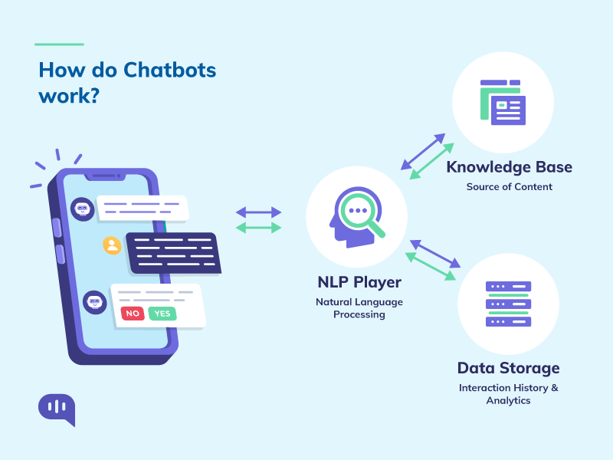
Chatbot là sự kết hợp của các kịch bản có trước và tự học trong quá trình tương tác. Với các câu hỏi được đặt ra, Chatbot sử dụng nhiều hệ thống quét các từ khóa bên trong đầu vào, sau đó bot khởi động một hành động, kéo một câu trả lời với các từ khóa phù hợp nhất từ một cơ sở dữ liệu (API), hoặc bàn giao cho con người. Nếu tình huống đó chưa có trong cơ sở dữ liệu, Chatbot sẽ bỏ qua nhưng sẽ đồng thời tự học để áp dụng cho các cuộc trò chuyện về sau.

Slide 23


Slide 24
THANK for attention!

